Slide 1



№3 Семинар. Ақпарат және энтропия

Slide 2

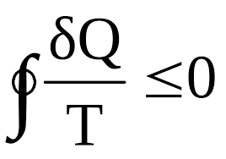
Барлық ғылымдар үшін жалпы (табиғи ғана емес) және сонымен бірге кейде энтропия мен ақпаратқа қарағанда жұмбақ реңктері бар ұғымдарды табу қиын. Бұл ішінара атаулардың өздеріне байланысты.
Егер ол алғаш дүниеге келген сәттен бастап «энтропия» деген шумақты атау болмаса, ол тек «Клаузиус интегралы» болып қала берер еді, ғылымның әртүрлі салаларында бір атаумен қайта-қайта туылуы екіталай.

Slide 3
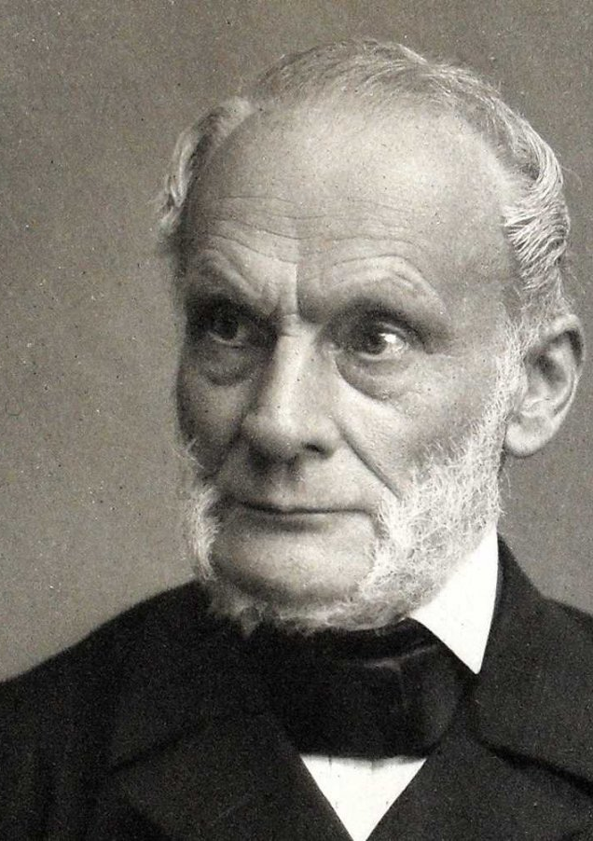
Сонымен қатар, оның ашушысы Клаузиус ол енгізген тұжырымдаманы жаһандық космологиялық мәселелерге (Әлемнің жылу өлімі) жоғары мамандандырылған термодинамикалық мақсаттарда қолдануды бірінші болып бастады.
Содан бері энтропия мәңгілік атақты болып қалған пікірталастарда бірнеше рет орын алды .Қазіргі уақытта бұл ұғымның әмбебап сипаты баршаға танылып, көптеген салаларда жемісті қолданылуда.

Slide 4

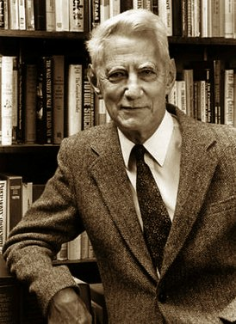
«Ақпарат» термині К.Шэннонның бұрыннан бар күнделікті ұғымға математикалық нақты мағына беруімен ерекше. Бұл терминнің белгісіз күнделікті мағынасы қазірдің өзінде ғылыми. Бұл көптеген түсініспеушіліктер мен болжамдарға әкелді және соқтырды.
Тағы бір қызығы, К.Шэннон ақпарат теориясын – мәні бойынша математиканың бір саласын жасаушы ретінде таза математик емес, инженер-теоретик болған. Сондықтан оның еңбектері инженерлерге, жаратылыстанушыларға, тіпті математикадан хабардар гуманитарлық ғылымдарға түсінікті тілде жазылған.
Кәсіби математиктер бұл салада кейінірек белсенділік танытты, бірақ олардың капиталды тәсілі (мысалы, қараңыз) қолданбаларда әлі сұранысқа ие емес, А.Н. Колмогоров.

Slide 5

Ақпараттық теориядан негізгі мәліметтер
Ақпараттың тұтас теориясының негізгі концепциясы энтропия ұғымы болып табылады.
Энтропия – қандай да бір жағдайдың белгісіздігінің өлшемі. Сіз оны дисперсия өлшемі деп те атай аласыз және бұл мағынада ол дисперсияға ұқсас.
Бірақ егер дисперсия кездейсоқ шамалардың арнайы ықтималдық үлестірімдері үшін ғана шашыраудың адекватты өлшемі болса (атап айтқанда, екі моменттік үлестірімдер үшін, атап айтқанда, Гаусс таралымы үшін), онда энтропия таралу түріне байланысты емес.
Екінші жағынан, энтропия әмбебаптықтан басқа, басқа да қажетті қасиеттерге ие болатындай етіп енгізіледі.

Slide 6
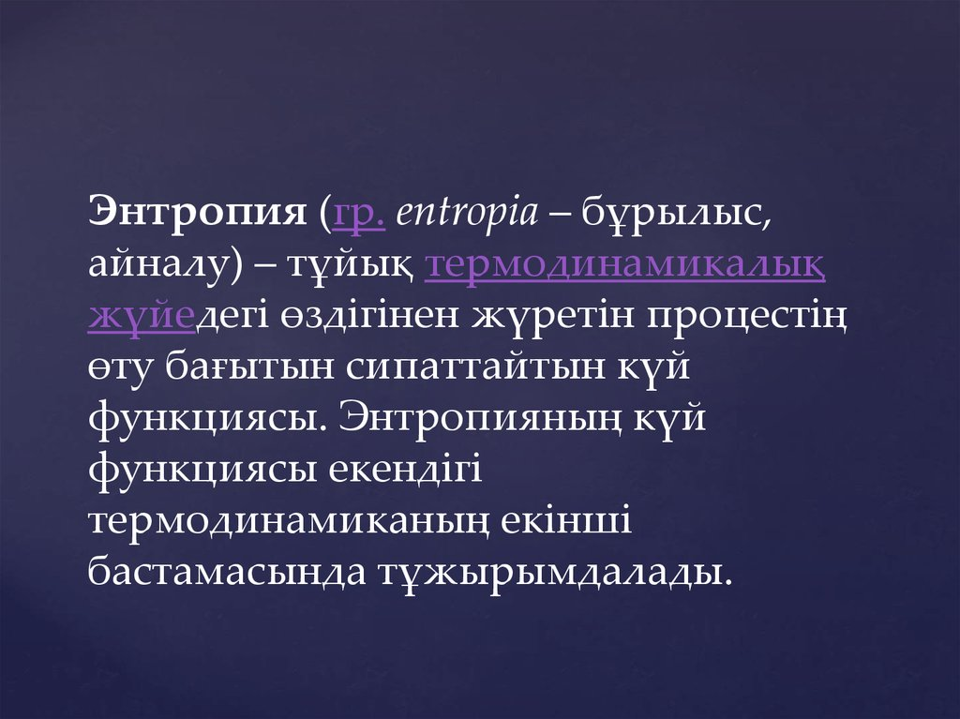

Slide 7
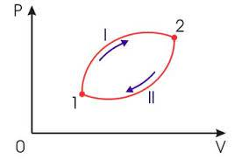
Энтропия (басқа грек тілінен аударғанда ἐν «ішінде» + τροπή «кері айналу; түрлендіру») – өлшемді білдіретін, жаратылыстану және нақты ғылымдарда кеңінен қолданылатын термин (термодинамика шеңберінде термодинамикалық жүйе күйінің функциясы ретінде алғаш рет енгізілген) энергияның қайтымсыз диссипациясы немесе энергияның пайдасыздығы (өйткені жүйедегі энергияның барлығын оны қандай да бір пайдалы жұмысқа айналдыру мүмкін емес).
Бұл бөлімдегі энтропия түсінігі үшін физиктер термодинамикалық энтропия атауын қолданады; Термодинамикалық энтропия әдетте тепе-теңдік (қайтымды) процестерді сипаттау үшін қолданылады.

